Slide 1
18. 공개 API 활용하기

Slide 2
공개 API

Slide 3
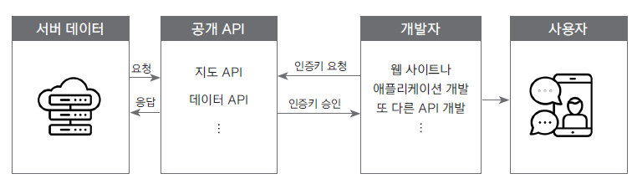
공개 API 동작 원리
공개 API 사이트에서 제공하는 API는 서버에 있기 때문에 서버에 접근해서 API를 사용하려면 API 사용을 신청한 후에 인증키를 받아서 사용한다.
개발자마다 개별 인증키를 받는데, 해당 인증키를 통해 정상적인 경로로 API에 접근한 후 그 API의 함수나 속성을 사용할 수 있다.

Slide 4
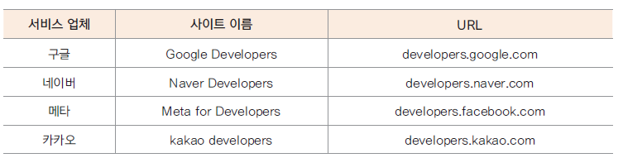
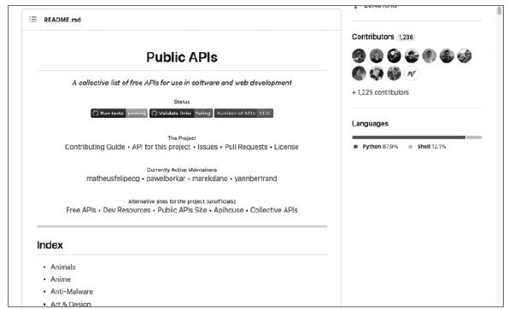
공개 API는 어디에 있을까
대형 인터넷 서비스를 제공하는 사이트 - 네이버, 카카오 같은 포털 사이트, 구글, 메타 등
깃허브 – ‘public api’나 ‘open api’로 검색하면 많은 저장소가 있다 (예) github.com/public-apis/public-apis

Slide 5
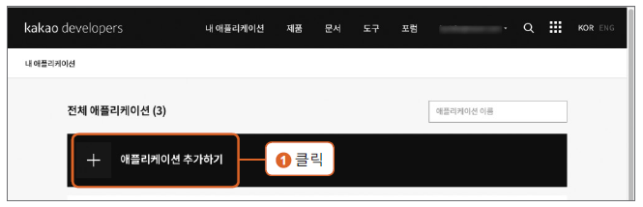
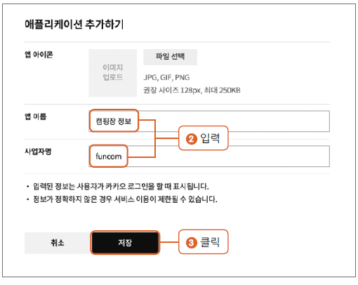
지도 API 활용하기
(예) 카카오맵 API
카카오 개발자 페이지에서 회원 가입
애플리케이션 추가하기

Slide 6
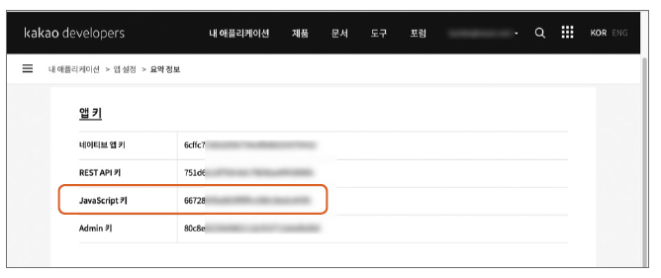
지도 API 활용하기
(예) 카카오맵 API
3) 앱 키 확인하기

Slide 7
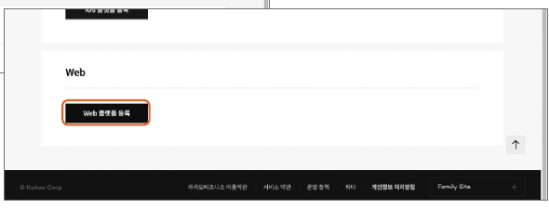
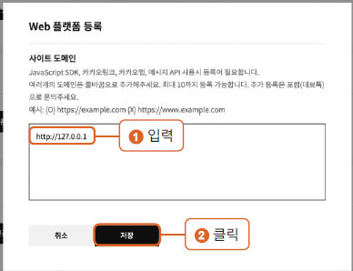
지도 API 활용하기
(예) 카카오맵 API
4) 플랫폼 설정하기
- ‘Web 플랫폼 등록‘ 선택
‘사이트 도메인＇에는 API를 사용할 사이트 주소를 입력하거나,
라이브 서버 주소(http://127.0.0.1)나 로컬 호스트 주소를 입력함

Slide 8
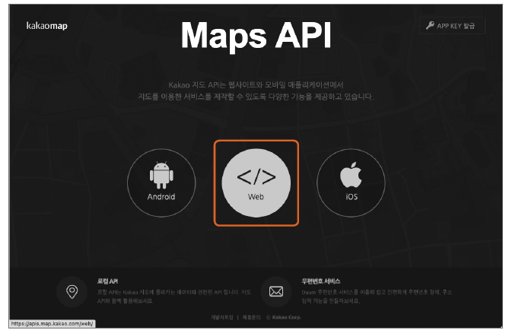
지도 API 활용하기
(예) 카카오맵 API
5) 카카오맵 API 사이트(apis.map.kakao.com)에서 [Web] 클릭

Slide 9
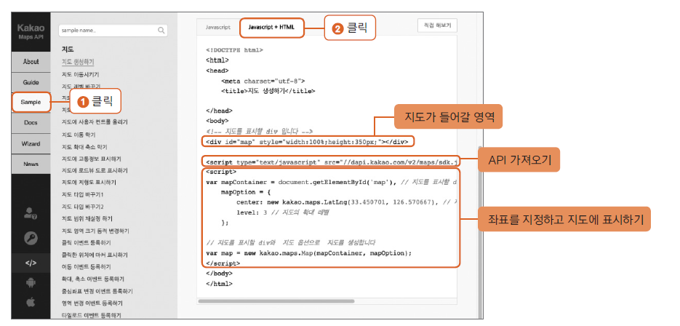
지도 API 활용하기
(예) 카카오맵 API
‘Sample’ 메뉴에 다양한 예제 소스가 많으므로 참고해서 사용

Slide 10
공공데이터포털

Slide 11
공공데이터포털 사이트
새로운 공공데이터를 계속 제공하는 사이트
정부에서 운영하고 있다.
‘공공데이터’란, 공공기관이 만든 자료나 국민에게 개방하는 공적인 정보를 가리킨다.
신청하면 누구나 무료로 사용할 수 있다.
(예) 기상청 정보를 활용한 날씨 정보 앱, 미세먼지 정보 앱 (예) 대중 교통 정보를 활용한 버스 도착 알리미 앱
‘파일데이터＇와 ‘오픈 API’, ‘표준데이터셋‘으로 제공한다.
• 파일데이터: 주로 CSV 파일이나 JSON+XML 파일 형태로 제공. 다운로드해서 사용할 수 있다.
• 오픈 API: 프로그래밍에 사용할 수 있도록 데이터를 표준화하고 공유하는 형태. 서버에서 실시간으로 정보를 수정할 수 있기 때문에 항상 최신 정보로 유지된다는 장점이 있고 API 활용 신청 후에 사용할 수 있다.
• 표준데이터셋: 공공기관마다 서로 다른 형식으로 제공하던 데이터를 한 가지 표준으로 통일해서 제공하는 데이터.

Slide 12
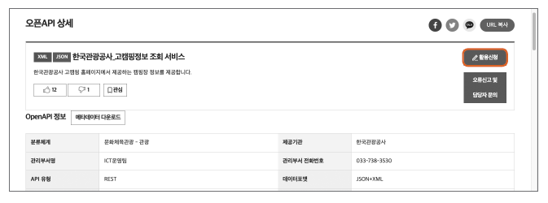
오픈 API 신청하기
공공데이터포털 사이트에서 필요한 정보를 검색한다.
검색 결과 중에서 [오픈 API] 탭을 클릭하면 오픈 API만 골라서 볼 수 있다.
찾은 API 페이지에서 상세 정보를 살펴본 후 사용하겠다면 [활용 신청]을 클릭한다.

Slide 13

오픈 API 신청하기
4) 신청한 API마다 인증키가 발급되는데, ‘일반 인증키＇에 있는 키를 사용하면 된다.
5) API 사용법을 자세히 정리해 놓은 ‘참고문서＇를 꼭 살펴본다.

Slide 14
오픈 API 신청하기

Slide 15
오픈 API 신청하기

Slide 16
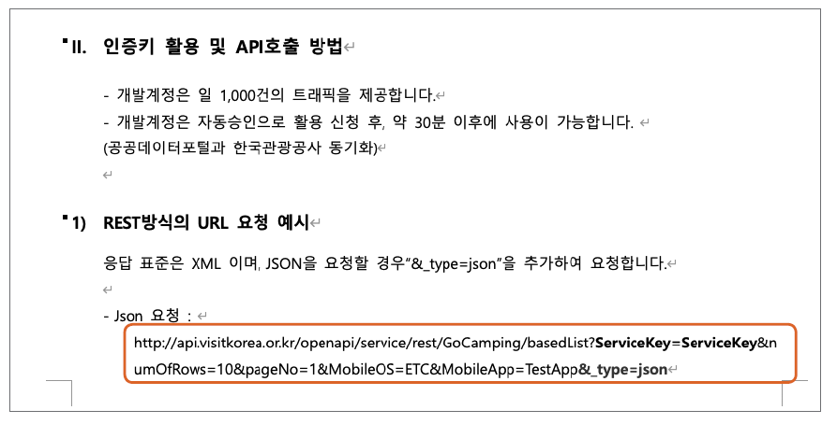
(예) 캠핑장 정보 가져와서 지도에 표시하기
1) API 설명서를 참고해서, 서버에 자료 요청 방법을 확인한다.

Slide 17
(예) 캠핑장 정보 가져와서 지도에 표시하기
2) 필요한 위치에 인증키를 추가하고, fetch를 사용해 자료를 가져온다.
<script>
// 서버에서 가져오기
const url = 'http://api.visitkorea.or.kr/openapi/service/rest/GoCamping/basedList?ServiceKey=앱키&numOfRows=10&pageNo=1&MobileOS=ETC&MobileApp=TestApp&_type=json’;
fetch(url)
.then(result => result.json()) // json 파일을 객체로 변환
.then(json => {
console.log(json);
});
</script>

Slide 18
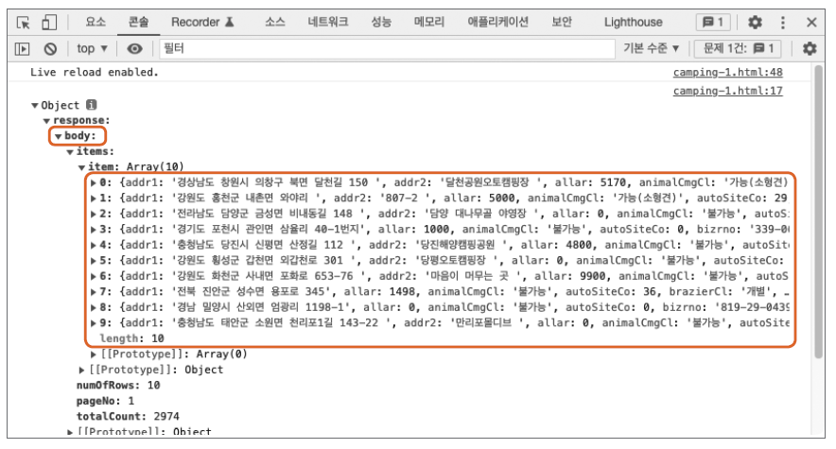
(예) 캠핑장 정보 가져와서 지도에 표시하기
3) 서버에서 가져온 파일이 어떻게 구성되어 있는지 확인한다.
가져온 내용

Slide 19
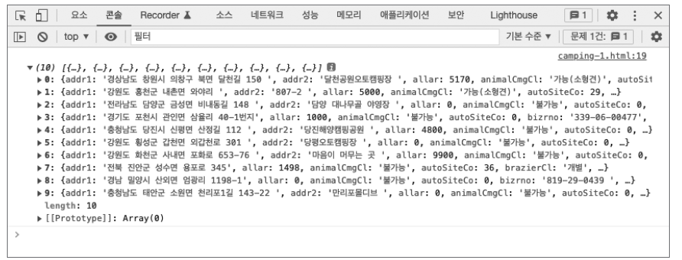
(예) 캠핑장 정보 가져와서 지도에 표시하기
4) 실제 내용에 접근하려면?
<script>
fetch(url)
.then(result => result.json()) // json 파일을 객체로 변환
.then(json => {
const data = json.response.body.items.item; // 객체에서 실제 내용만 data로 저장.
console.log(data);
});
</script>

Slide 20
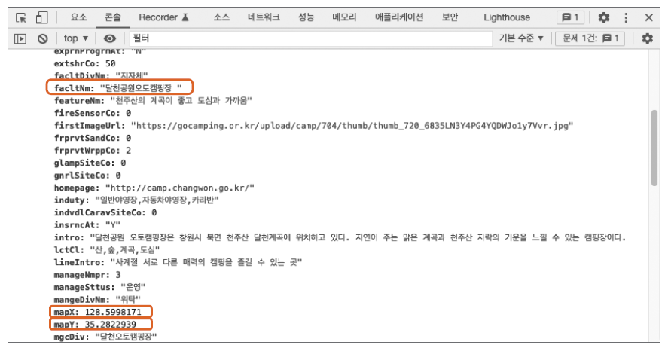
(예) 캠핑장 정보 가져와서 지도에 표시하기
5) 필요한 캠핑장 정보에 접근하는 방법은
우리가 필요한 것은 캠핑장의 이름과 위도값, 경도값
캠핑장 이름은 facltNm에, 위도값은 mapY에, 경도값은 mapX에 저장되어 있다.

Slide 21
(예) 캠핑장 정보 가져와서 지도에 표시하기
6) 카카오 맵 API를 함께 사용해서 지도에 표시

